Slide 1

Определение
Тестирование программного обеспечения (Software Testing) – это проверка соответствия между реальным и ожидаемым поведением программы, осуществляемая на конечном наборе тестов, выбранном определенным образом.

Slide 2
Типы тестирования
Юзабилити тестирование
Функциональное тестирование
Регрессионные тесты
Smoke-тестирование
Санитарное тестирование
Front-end тестирование
UNIT - тестирование
Тестирование безопасности

Slide 3
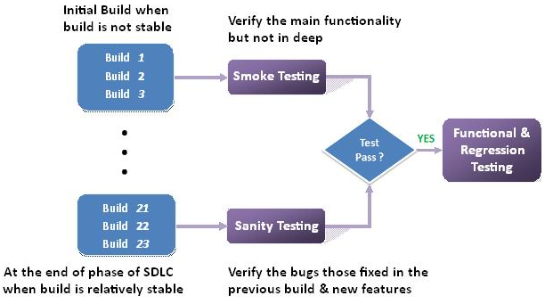
Дымовое и санитарное тестирование
Smoke-тесты созданы для того, чтобы проверить основную функциональность и должны быть неотъемлемой частью процесса тестирования. Они могут включать что-то простое, вроде “Могу ли я зарегистрироваться?”. Smoke-тестирование предполагает ответы ДА/НЕТ и все тест-кейсы должны быть пройдены с положительным результатом. Smoke test должны быть быстрыми и легковесными, для того, чтобы их можно было запускать часто. Данный тип тестирования определяет, пригоден ли продукт для дальнейшего, более полного тестирования. В отличии от дымового (Smoke testing), санитарное тестирование (Sanity testing) направлено вглубь проверяемой функции, в то время как дымовое направлено вширь, для покрытия тестами как можно большего функционала в кратчайшие сроки.

Slide 4
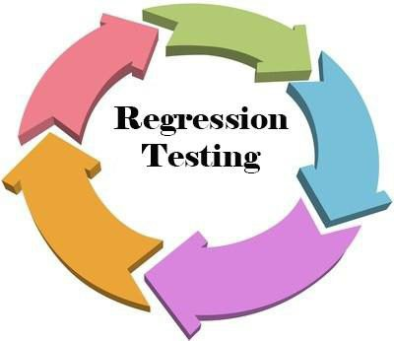
Регрессионное тестирование
Регрессионное тестирование (regression testing) – это механизм проверки, который направлен на обнаружение различных проблем в уже проверенных участках программ. Делается это не для окончательного убеждения в отсутствии неработающих участков кода, а чтобы найти и исправить регрессионные ошибки. Под ними понимают баги, которые появляются не во время написания программы, а при добавлении новых участков кода или исправлении допущенных ранее промахов в синтаксисе кода.

Slide 5
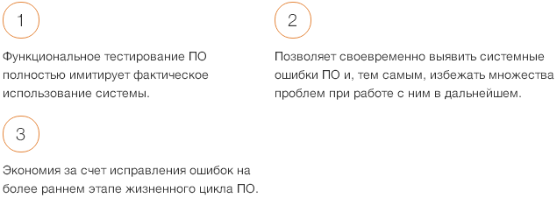
Функциональное тестирование
Функциональное тестирование является одним из ключевых видов тестирования, задача которого – установить соответствие разработанного программного обеспечения (ПО) исходным функциональным требованиям заказчика. То есть проведение функционального тестирования позволяет проверить способность информационной системы в определенных условиях решать задачи, нужные пользователям.

Slide 6
Кроссбраузерность
Кроссбраузерность - это не что иное, как одинаковое отображение сайта в разных браузерах. Дело в том, что разные браузеры обязаны соблюдать общие правила и стандарты, но на деле оказывается все не так оптимистично. Зачастую случается так, что алгоритмы обработки html-кодов и каскадных таблиц css у них заметно различаются и поэтому не всегда один и тот же элемент функционирует одинаково в разных браузерах.
Как же добиться кроссбраузерностиПрежде всего, обычными средствами css. А если этого не достаточно, то придется воспользоваться помощью хаков - наборов специальных селекторов или правил, понимаемых только каким-то определенным браузером. Говоря простым языком, хаки – это обыкновенное форматирование элемента страницы, но с точным указанием браузера, для которого это форматирование выполняется. И если необходимо корректно отображать сайт, скажем, в трех браузерах, то нужно написать по "хаку" для каждого из этих браузеров. Сами хаки можно найти в Интернете. Ресурсов, посвященных хакам и их применению вполне достаточно.
А если браузеров больше трех плюс еще их различные версии, то на "прописывание" хаков уйдет немало времени, а если допустить, что автор сайта является новичком и далек от программирования, то что делать в таком случае?
Ответ однозначен - просто использовать те элементы при верстке html-кода, которые во всех требуемых браузерах отображаются одинаково.

Slide 7
Условные комментарии
Браузеры IE давно поддерживают так называемые условные комментарии (Conditional Comments), которые позволяют делать контент видимым только для IE. Условные комментарии – это просто специальным образом сформированные HTML комментарии, которые понимают только определенные версии Internet Explorer’a для Windows. Для примера вы можете использовать условные комментарии для исправления бага прозрачности PNG в IE.
Для их использования нужно :
Сначала создать общую таблицу стилей для всех браузеров, без каких-либо хаков, чтобы потом продолжить работу по исправлению ошибок при отображении страницы в IE.
Потом таблица стилей с исправленными ошибками сохраняется отельно и становится таблицей стилей для всех версий IE (например, all-ie.css).
Сохраните отдельно таблицы стилей с исправлениями ошибок отдельно для каждой версии IE (например, ie-5.0.css).
Далее необходимо последовательно подключить эти таблицы стилей через HTML-код с помощью условных комментариев.

Slide 8
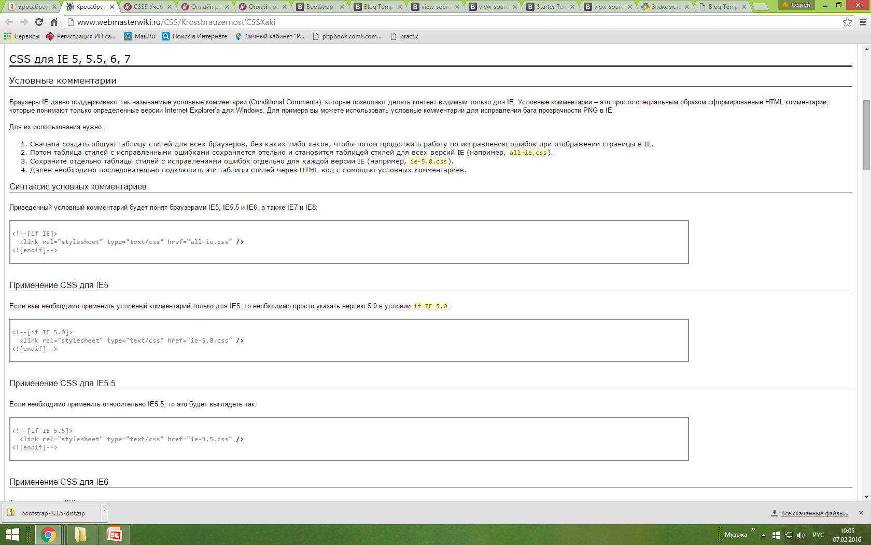
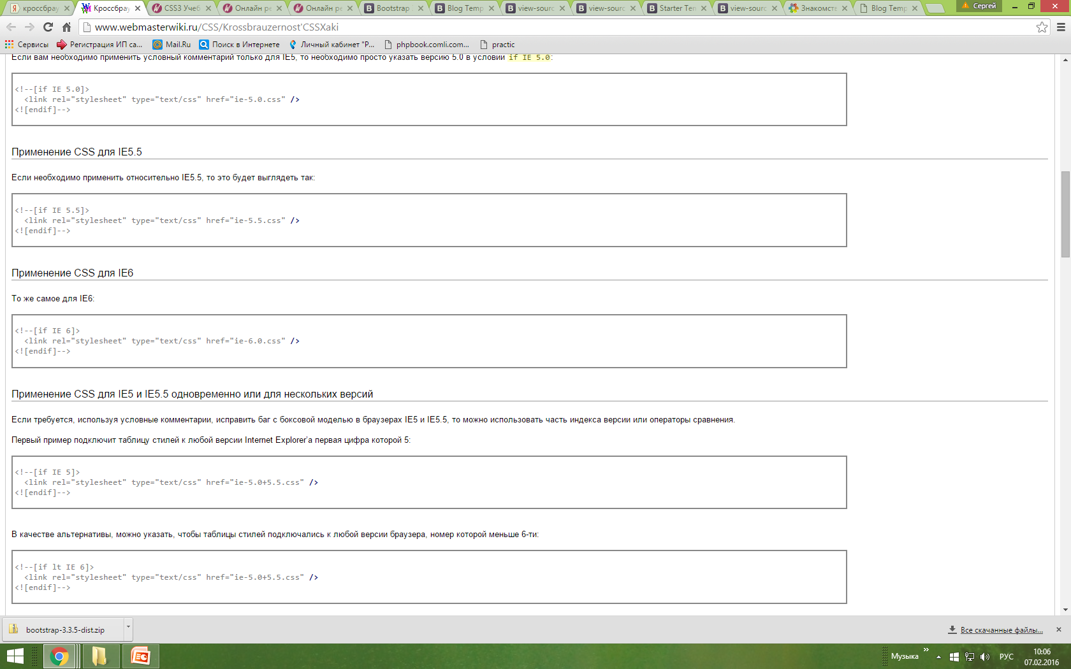
Синтаксис условных комментариев
Приведенный условный комментарий будет понят браузерами IE5, IE5.5 и IE6, а также IE7 и IE8:
Приведенный условный комментарий будет понят браузерами IE6

Slide 9
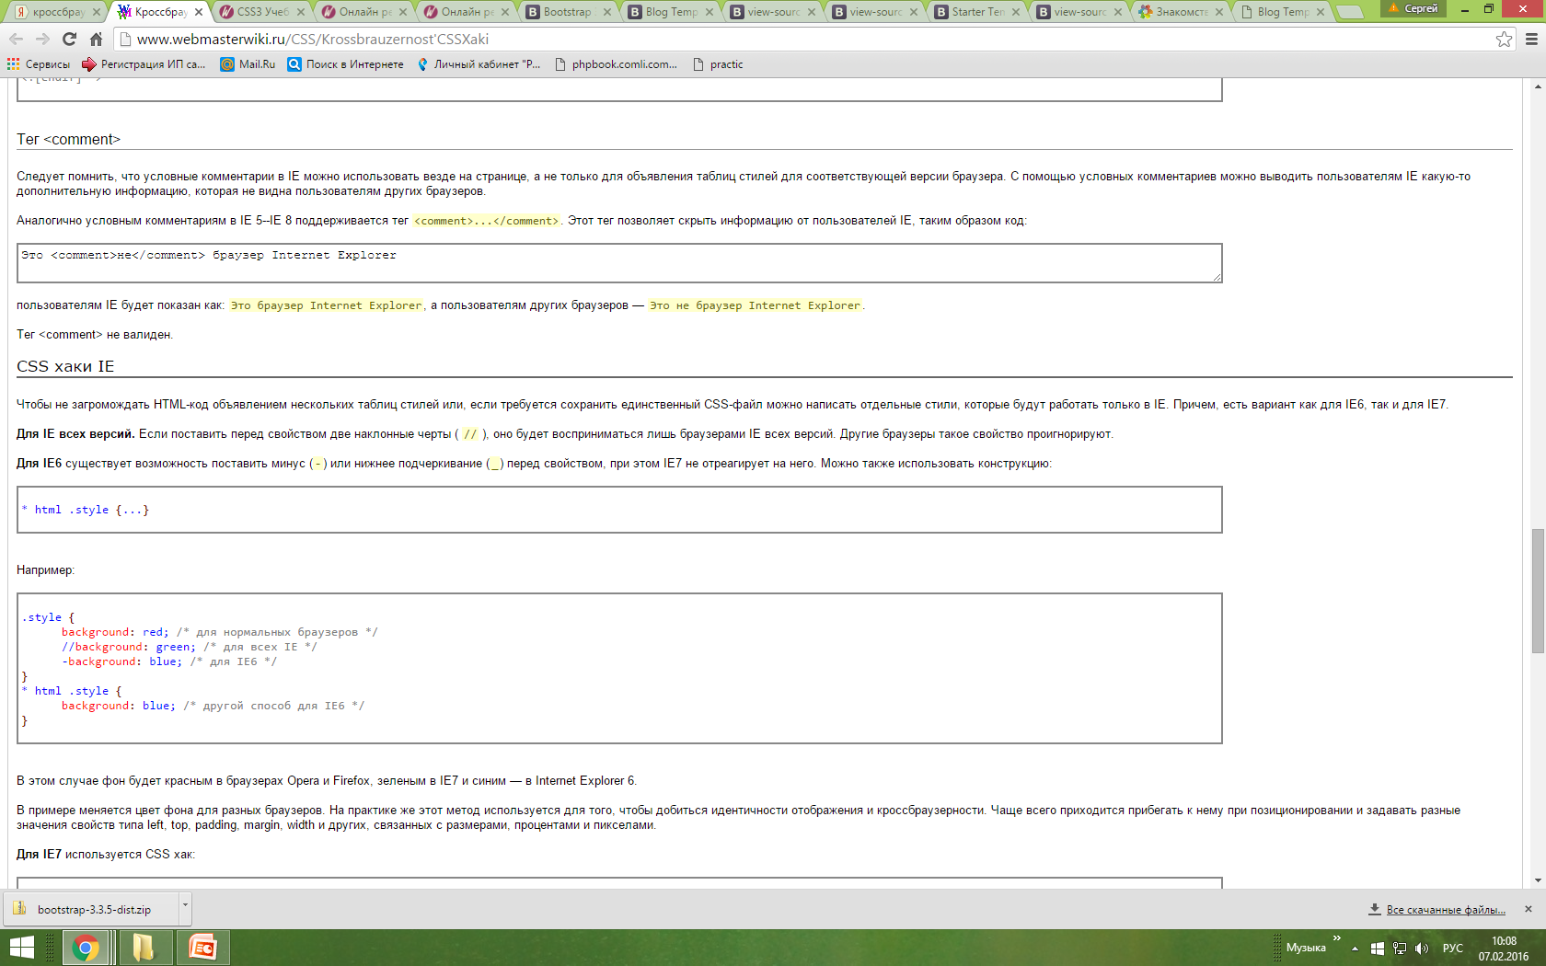
CSS ХАКИ в IE
Чтобы не загромождать HTML-код объявлением нескольких таблиц стилей или, если требуется сохранить единственный CSS-файл можно написать отдельные стили, которые будут работать только в IE. Причем, есть вариант как для IE6, так и для IE7. Для IE всех версий. Если поставить перед свойством две наклонные черты ( // ), оно будет восприниматься лишь браузерами IE всех версий. Другие браузеры такое свойство проигнорируют. Для IE6 существует возможность поставить минус (-) или нижнее подчеркивание (_) перед свойством, при этом IE7 не отреагирует на него. Можно также использовать конструкцию:

Slide 10
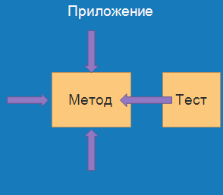
Модульное тестирование в PHP
Модульное тестирование — это, собственно проверка, что данный модуль работает именно так как ожидается. Написав один раз тесты, всякий раз когда вы внесете изменения в код, вам останется только запустить тесты, для проверки, что всё правильно. Таким образом вы всегда будете уверены, что своими изменениями вы не сломаете систему.
PHPUnit – это специальный фреймворк, предназначенный для модульного тестирования скриптов языка PHP. Преимущества PHPUnit:
Инструменты для создания модульных тестов и организации их в иерархические наборы.
Провайдеры данных – генераторы наборов данных, для тестирования элементов скрипта, используя различные входные параметры.
Поддержка тестирования кода, работающего с базой данных.

Slide 11
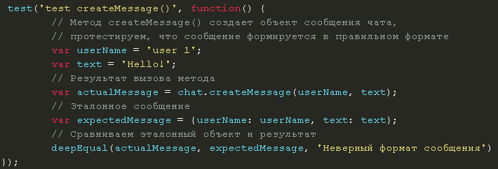
Модульное тестирование в JS
Для UNIT тестирования в JS можно использовать фреймворк QUnit. Для проверки утверждений в юнит-тестах QUnit предоставляет несколько функций. Для создания юнит-теста QUnit предоставляет функцию test(), первым аргументом которой является строка с названием теста, вторым — функция, содержащая код теста. В этом примере проверяется, что вызов метода из тестируемого API вернет объект ожидаемой структуры.

Slide 12
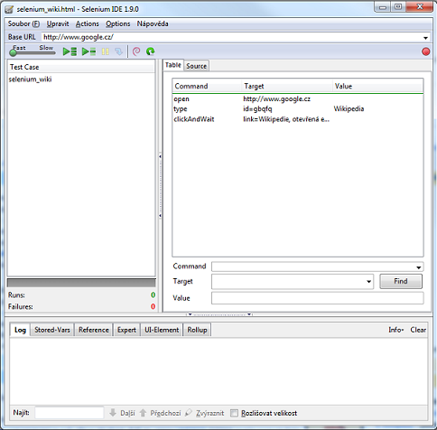
Инструментарий: Selenium
Selenium -- это инструмент для автоматизированного управления браузерами. Наиболее популярной областью применения Selenium является автоматизация тестирования веб-приложений. Однако при помощи Selenium можно (и даже нужно!) автоматизировать любые другие рутинные действия, выполняемые через браузер.

Slide 13
Инструментарий: Apache JMeter
Apache JMeter — инструмент для проведения нагрузочного тестирования, разрабатываемый Apache Software Foundation. Хотя изначально JMeter разрабатывался как средство тестирования web-приложений, в настоящее время он способен проводить нагрузочные тесты для JDBC-соединений, FTP, LDAP, SOAP, JMS,POP3, IMAP, HTTP и TCP.
Интересна возможность создания большого количества запросов с помощью нескольких компьютеров при управлении этим процессом с одного из них. Архитектура, поддерживающая плагины сторонних разработчиков, позволяет дополнять инструмент новыми функциями.
В программе реализованы механизмы авторизации виртуальных пользователей, поддерживаются пользовательские сеансы. Организовано логирование результатов теста и разнообразная визуализациярезультатов в виде диаграмм, таблиц и т. Д.

Slide 14
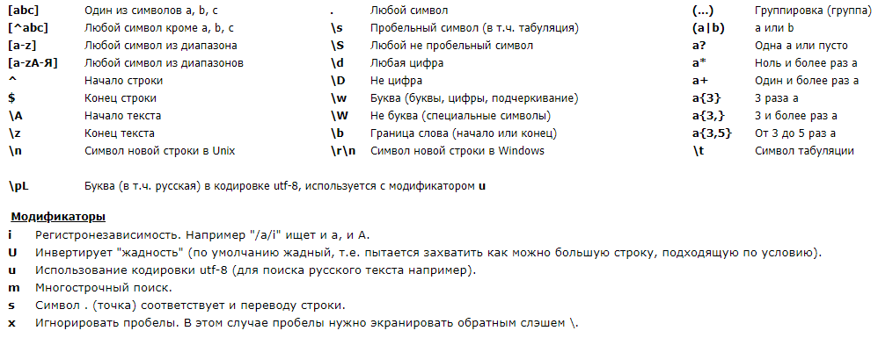
Регулярные выражения

Slide 15
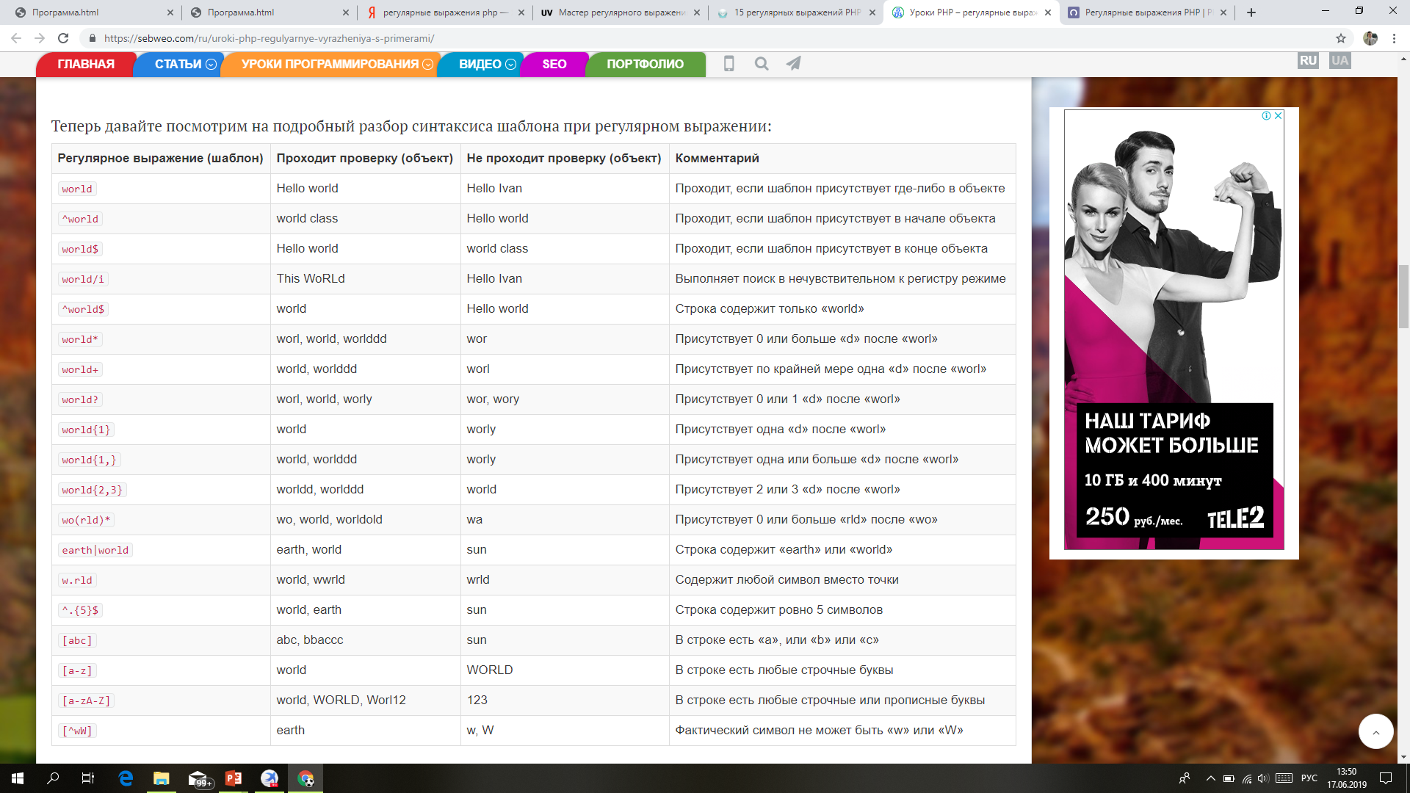
Регулярные выражения

Slide 16
Регулярные выражения
Функция preg_match() возвращает количество найденных соответствий. Это может быть 0 (совпадения не найдены) и 1, поскольку preg_match() прекращает свою работу после первого найденного совпадения. Если необходимо найти либо сосчитать все совпадения, следует воспользоваться функцией preg_match_all().
$string = 'abcdefghijklmnopqrstuvwxyz0123456789'; // тест на начало строки if(preg_match("/^abc/", $string)) { // окей, строка начинается с абс echo 'The string begins with abc'; } else { echo 'это фэйл'; } ?>

Slide 17
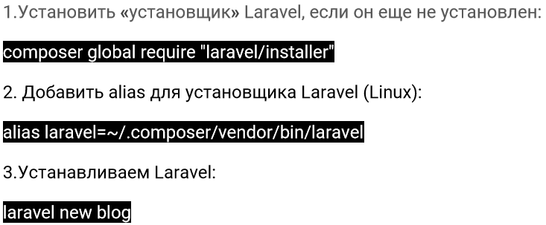
Установка Laravel

Slide 18
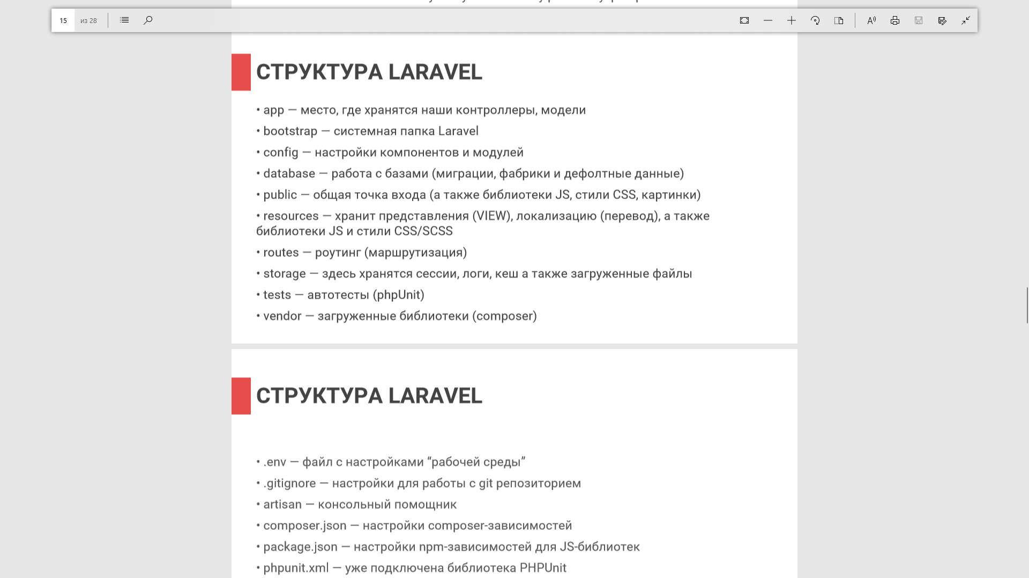
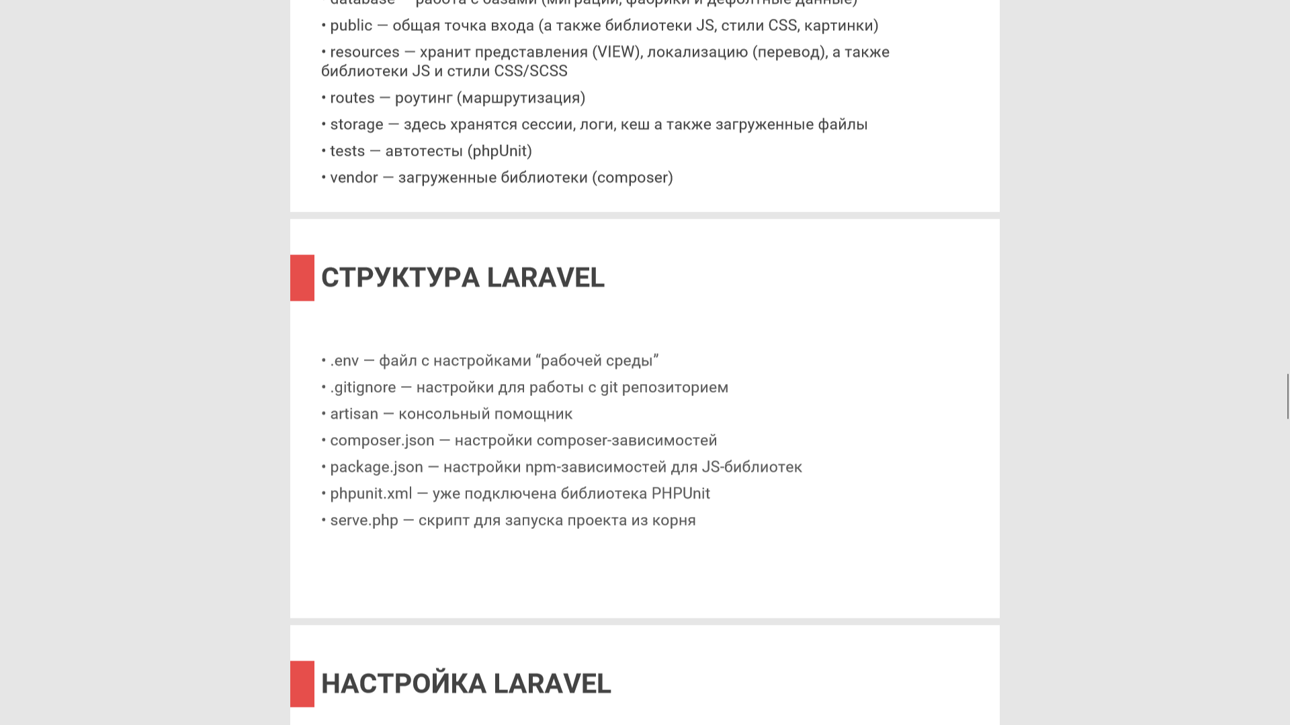
Структура Laravel

Slide 19
Настройка Laravel
Существует два варианта первоначальной настройки фреймворка:
Прописать все настройки в config/app.php и config/database.php
Создать новый файл среды .env в котором прописать настройки
Изначально, фреймворк берет настройки из .env и только потом ищет
нужную директиву внутри папки config

Slide 20
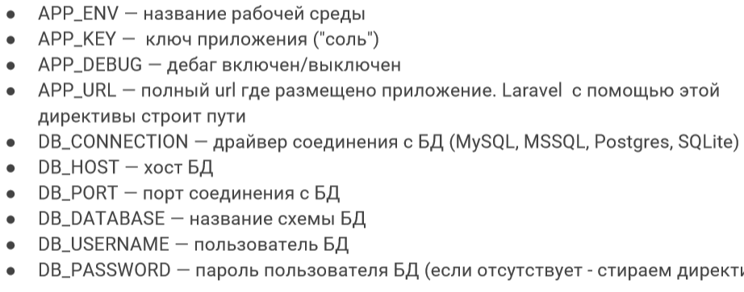
Настройка рабочей среды

Slide 21
Консольный помощник Artisan
Artisan - название интерфейса командной строки, входящей в состав Laravel. Он предоставляет полезные команды для использования во время разработки вашего приложения. Работает на основе мощного компонента Symfony Console.
Чтобы вывести все доступные команды Artisan, используйте команду list
php artisan list – список команд
php artisan --version - версия Laravel
php artisan down – выключение приложения
php artisan up - включение приложения

Slide 22
Хэлперы
Хэлперы – функции доступные в глобальной области видимости, используемые для удобства разработки
dump() = var_dump() + стили
use Illuminate\Support\Arr;
$array = ['products' => ['desk' => ['price' => 100]]]; $price = Arr::get($array, 'products.desk.price'); // 100

Slide 23
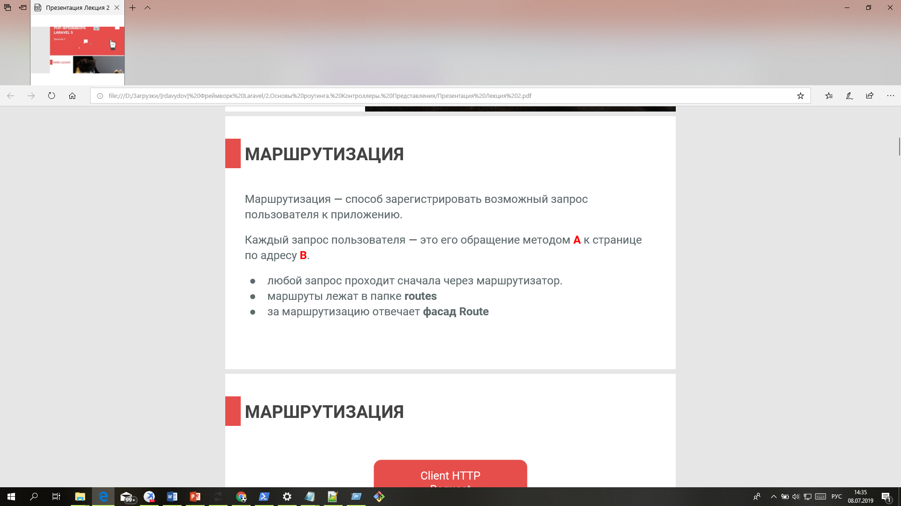
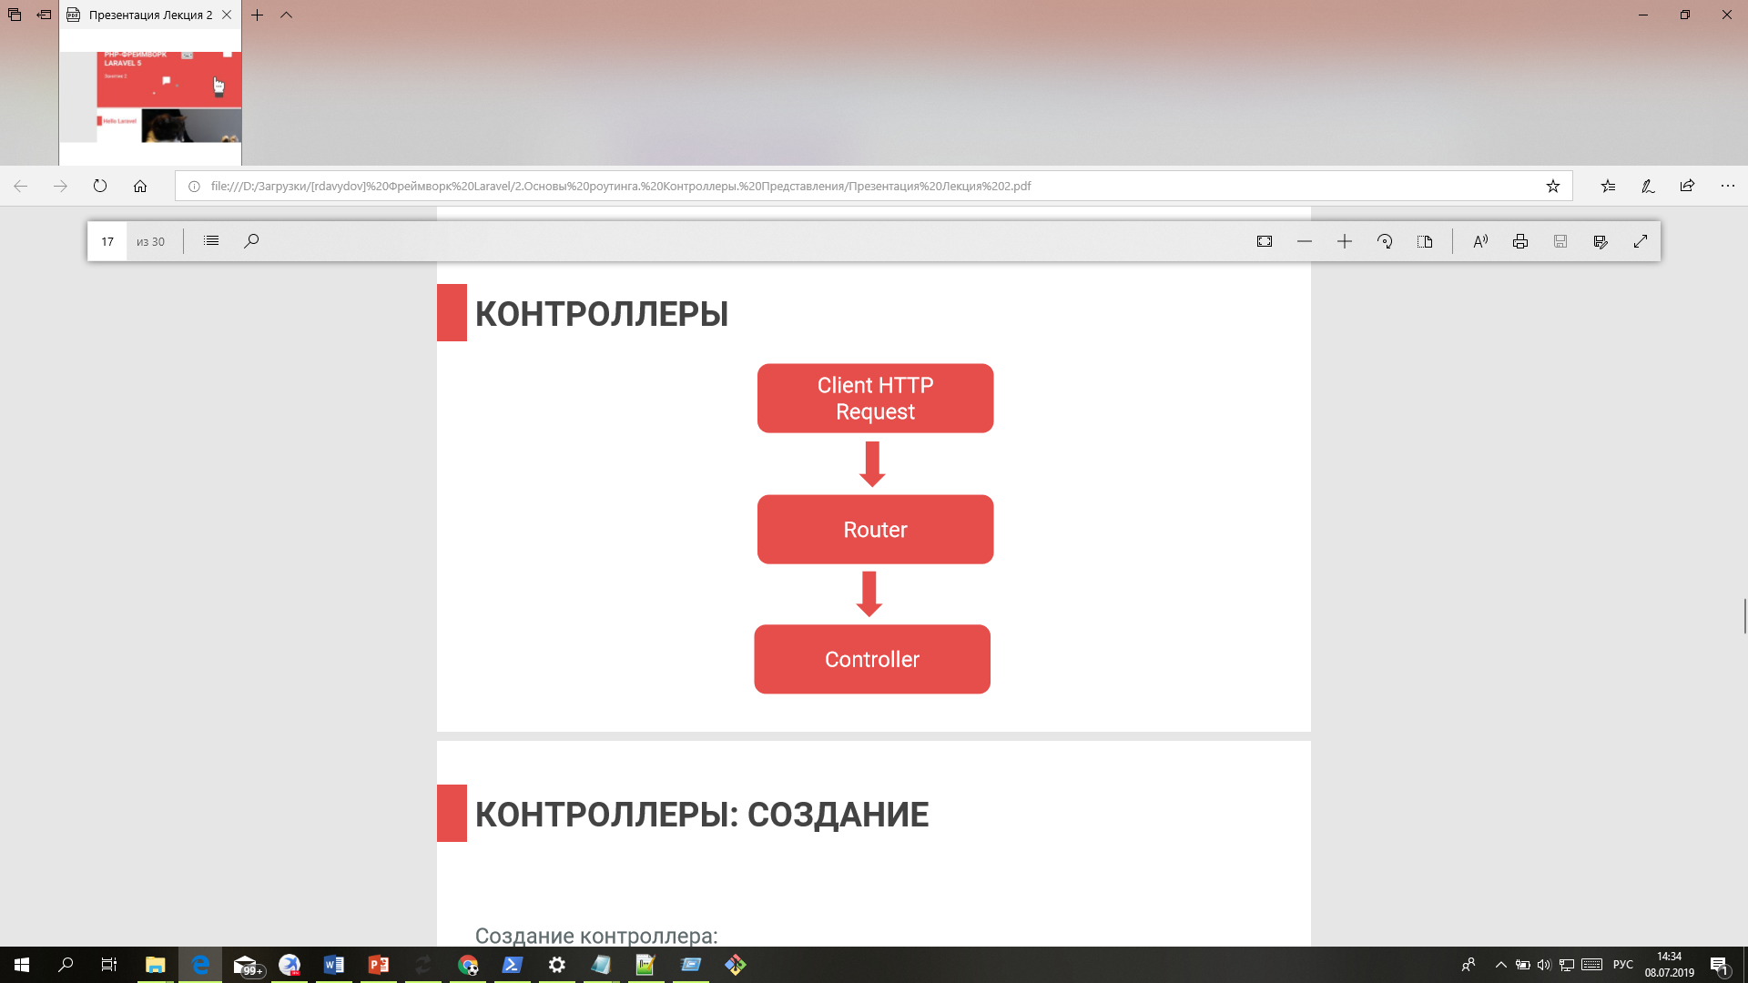
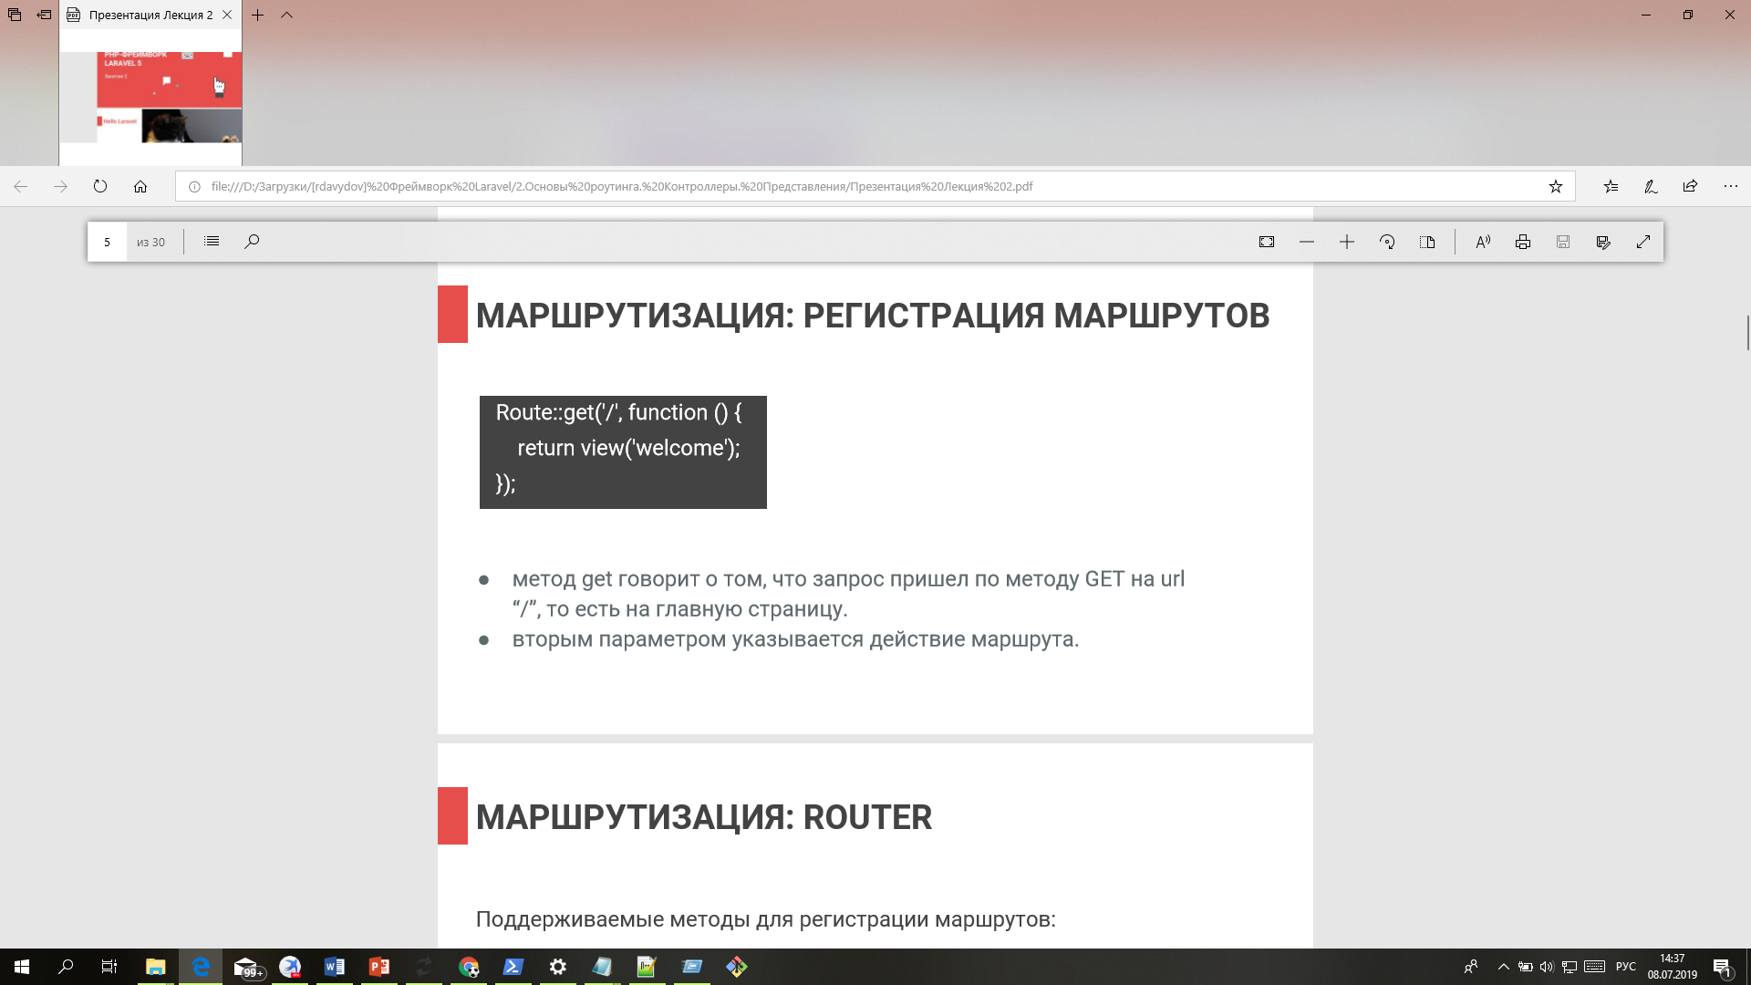
Маршрутизация

Slide 24
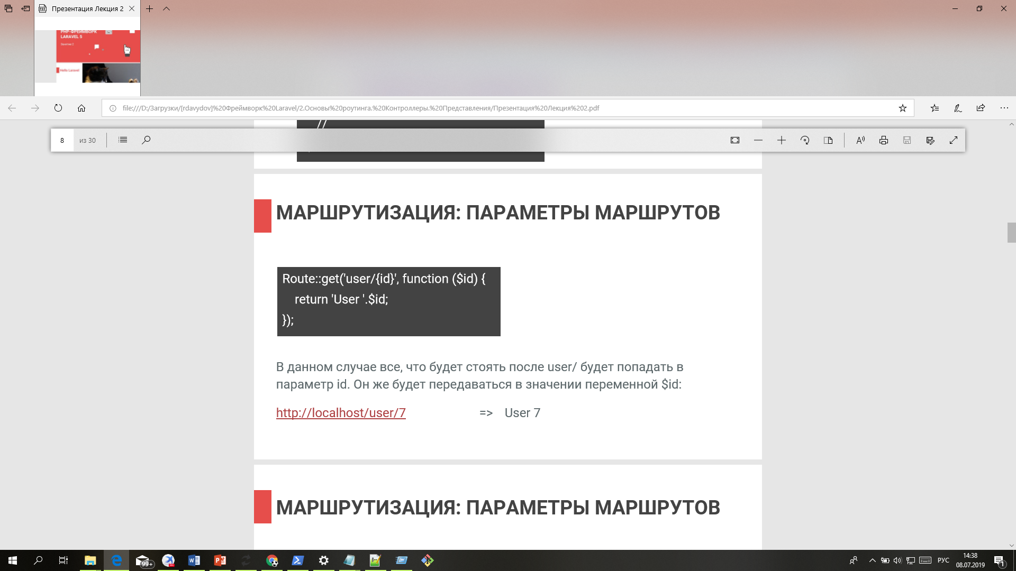
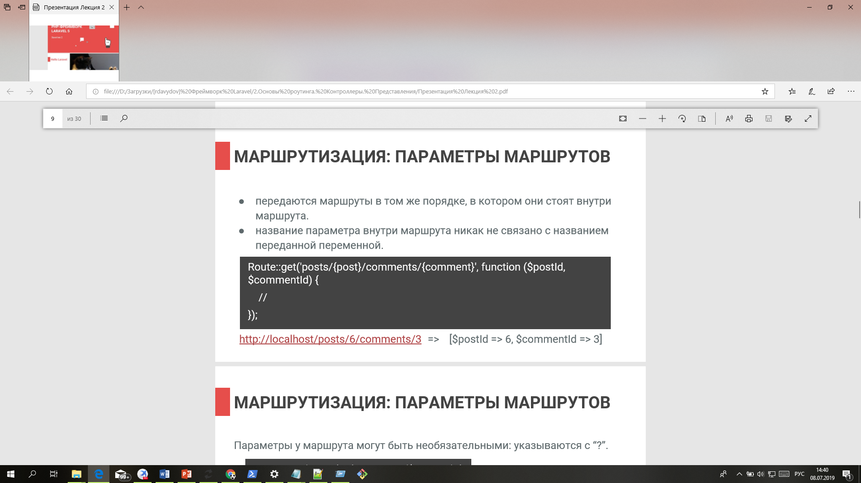
Параметры маршрутов

Slide 25
Параметры маршрутов

Slide 26
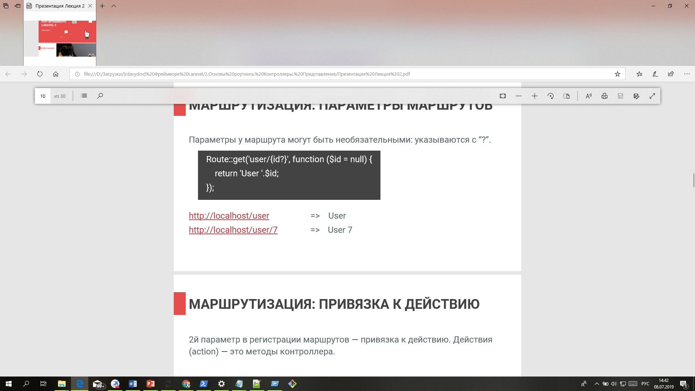
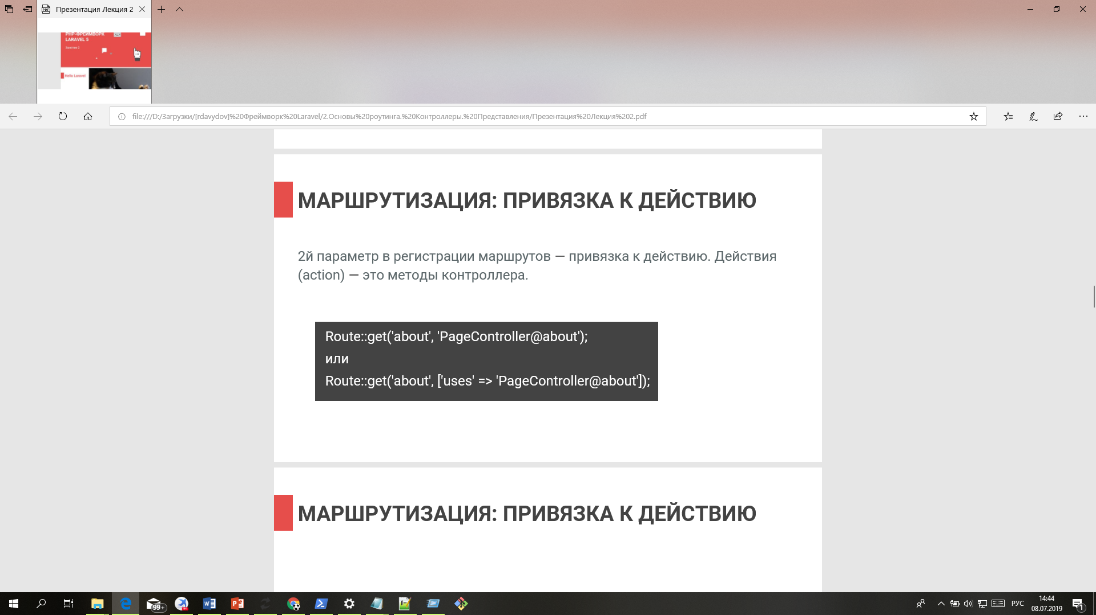
Параметры маршрутов

Slide 27
Контроллеры: создание
Если нам необходимо создать контроллер и модель в Laravel, то мы использовали следующие команды:
php artisan make:controller TestController
Для создания контроллера TestController и
php artisan make:model Test
Для создания модели Test.
Cпособ еще быстрее, для этого используйте команду:
php artisan make:controller TestController --model=Test
После Laravel спросит хотите ли вы создать и модель, на что отвечаем yes

Slide 28
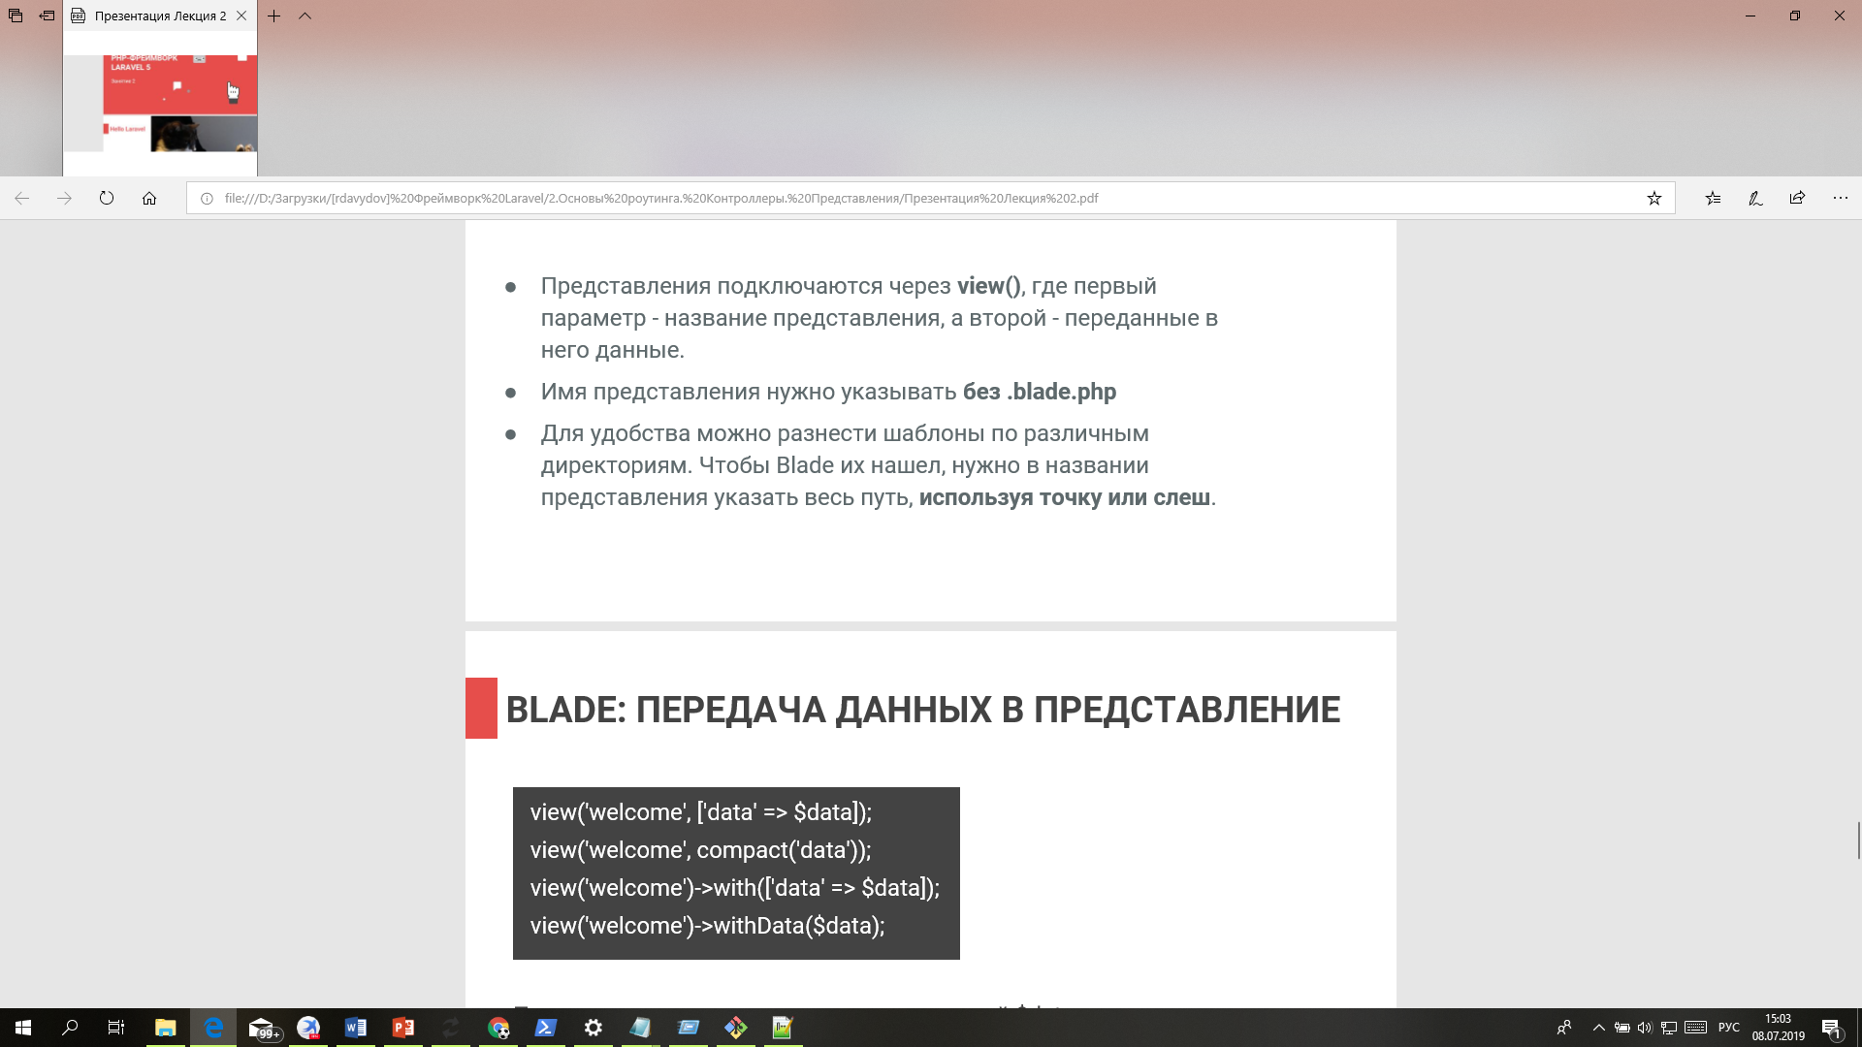
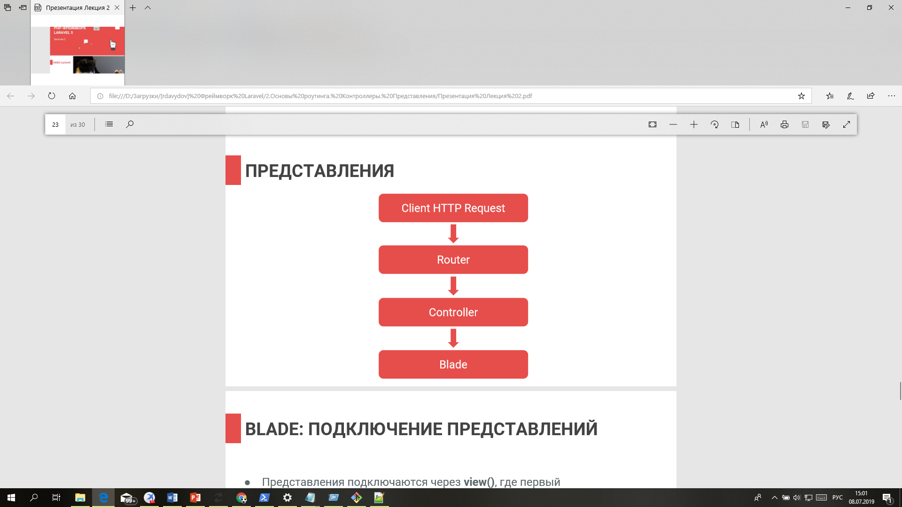
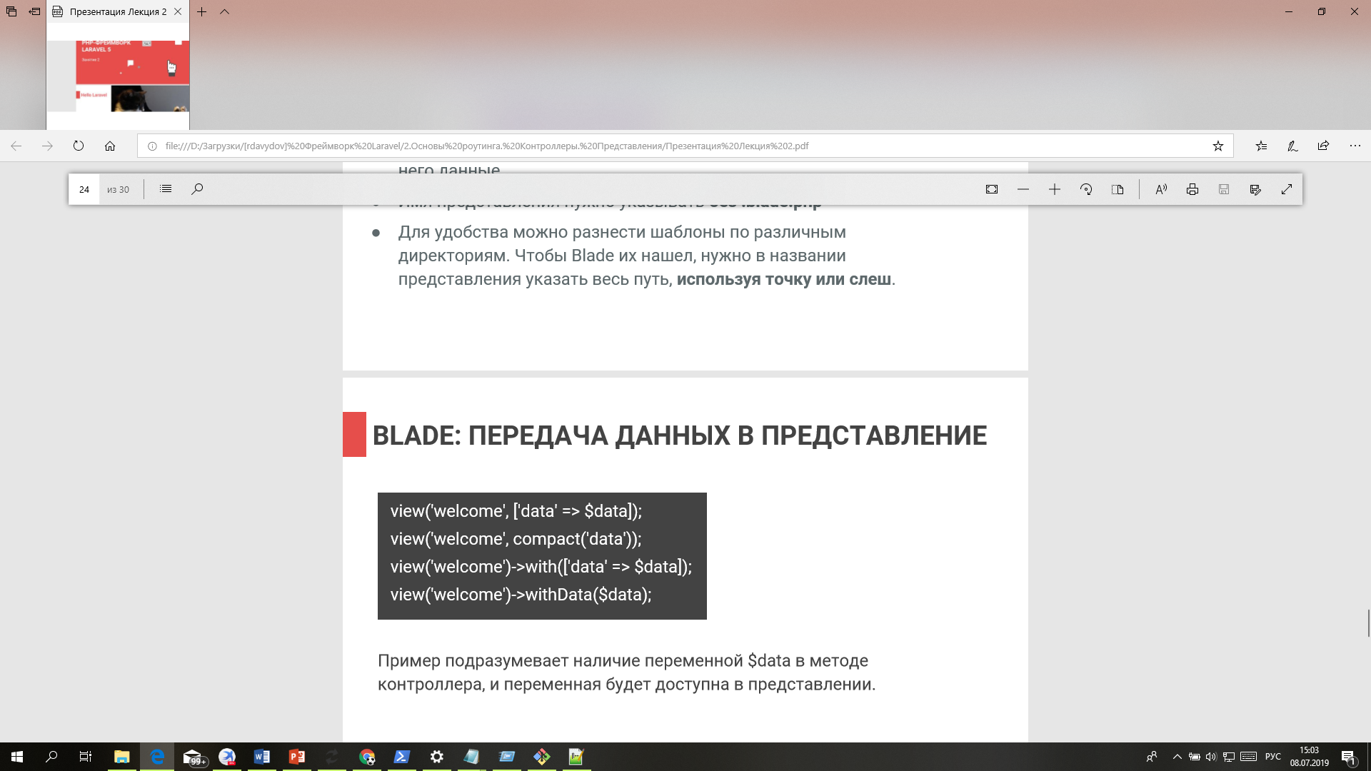
Представления

Slide 29
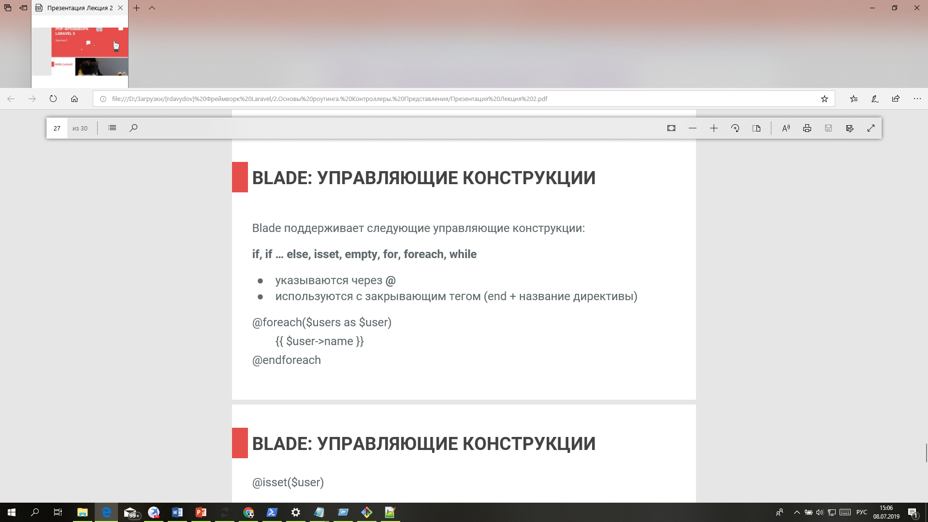
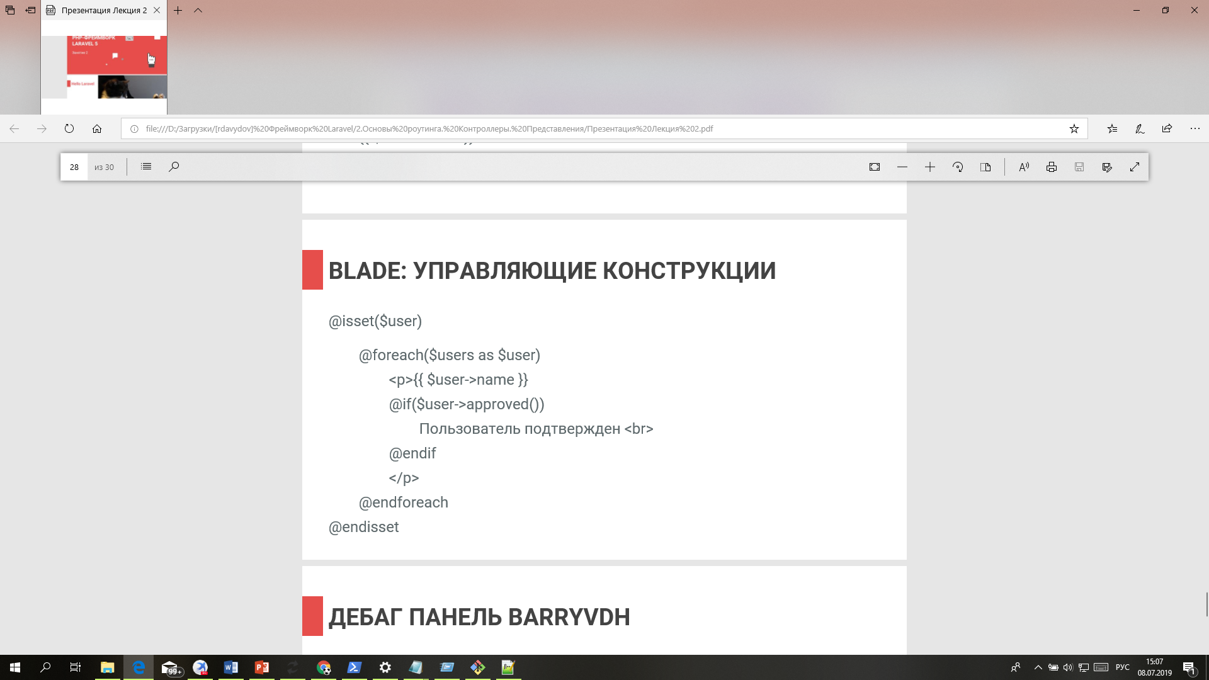
Blade: отображение данных в шаблоне

Slide 30
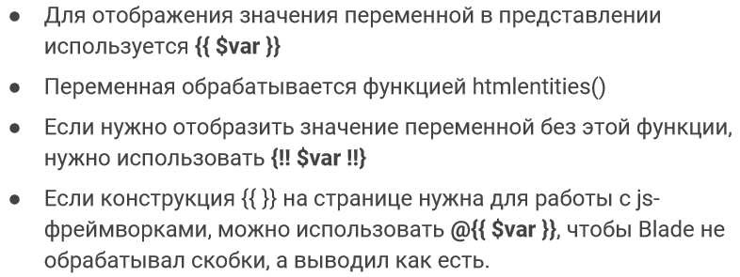
Blade: управляющие конструкции

Slide 31
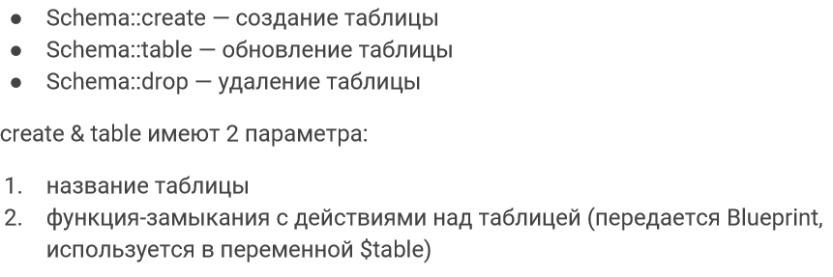
Миграции
php artisan make:migration create_users_table – создание миграций
php artisan migrate - запуск

Slide 32
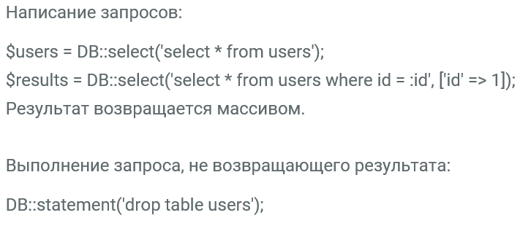
Запросы в базу данных

Slide 33
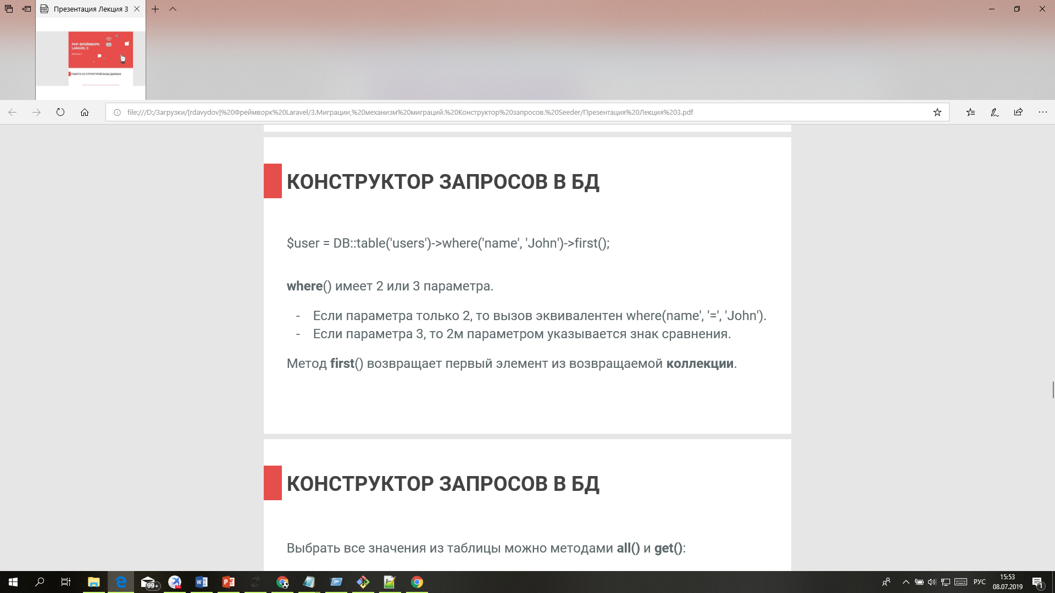
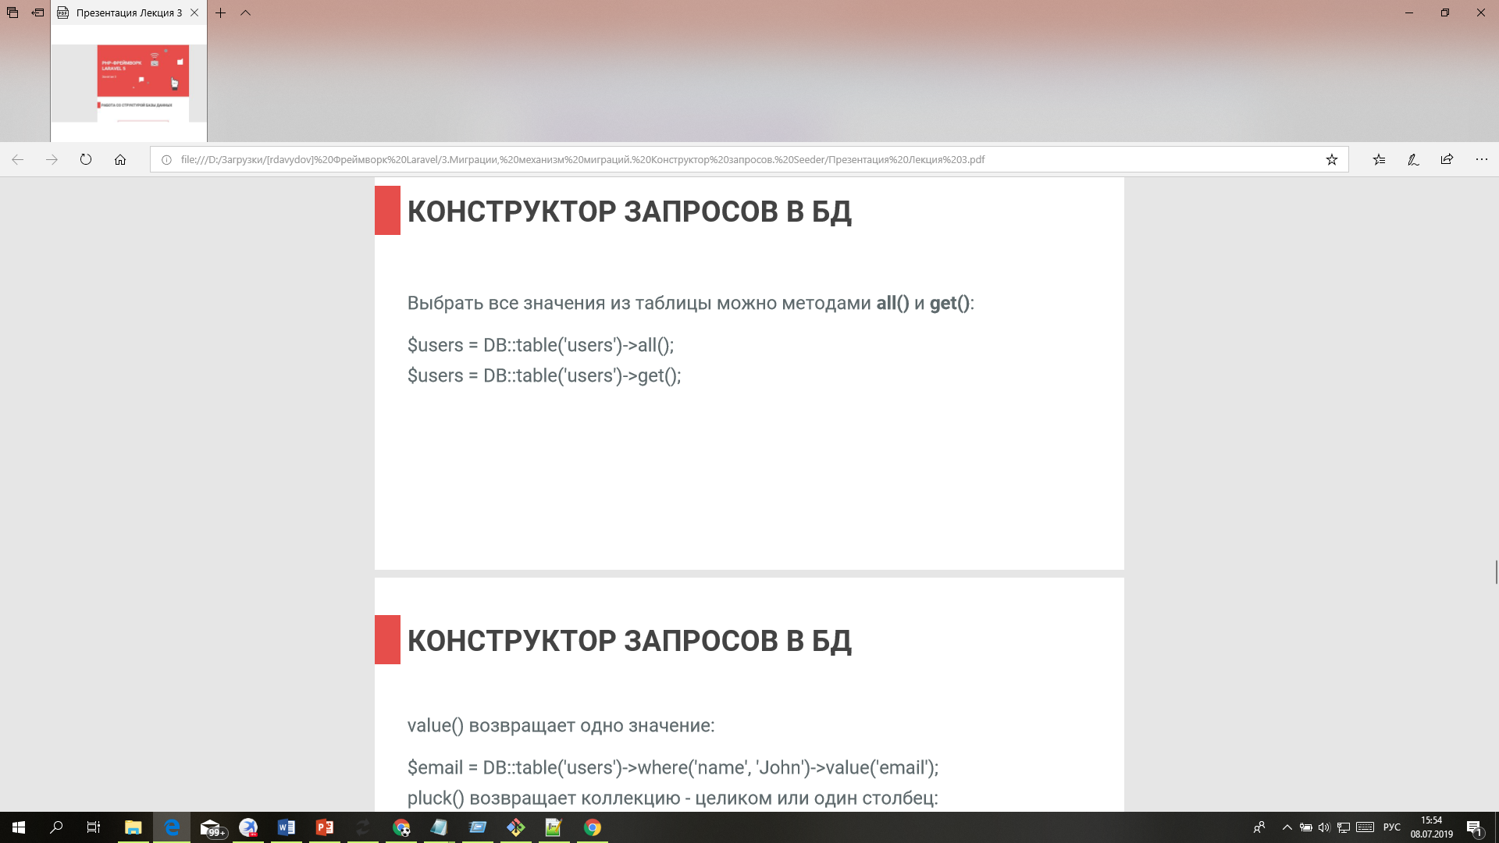
Запросы в базу данных

Slide 34
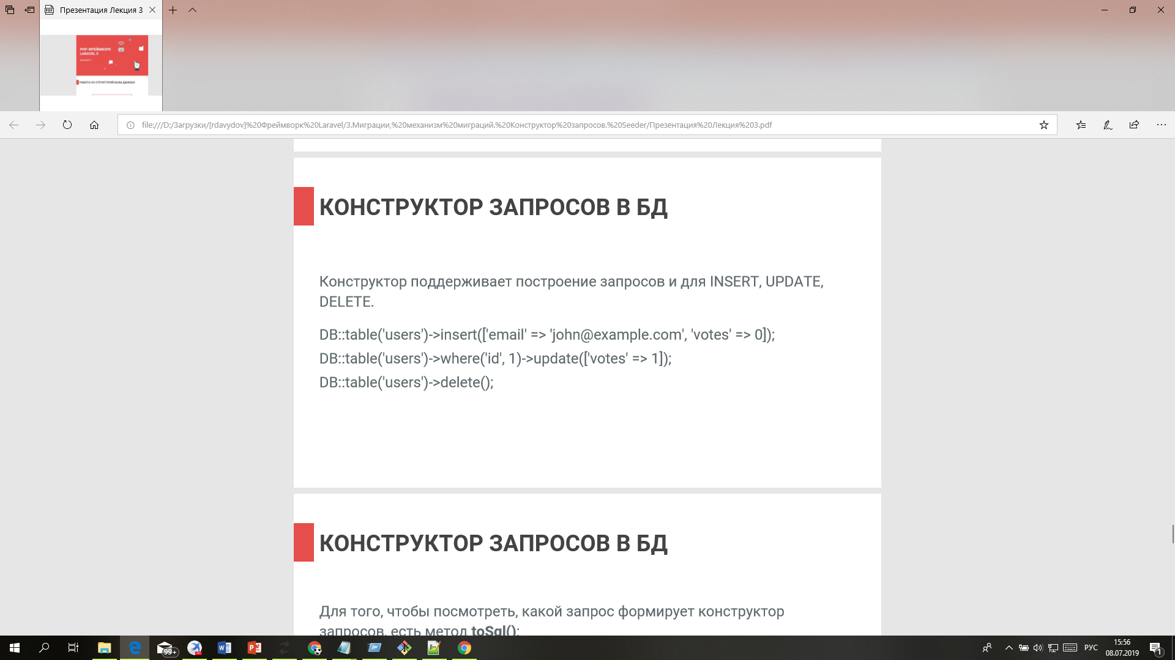
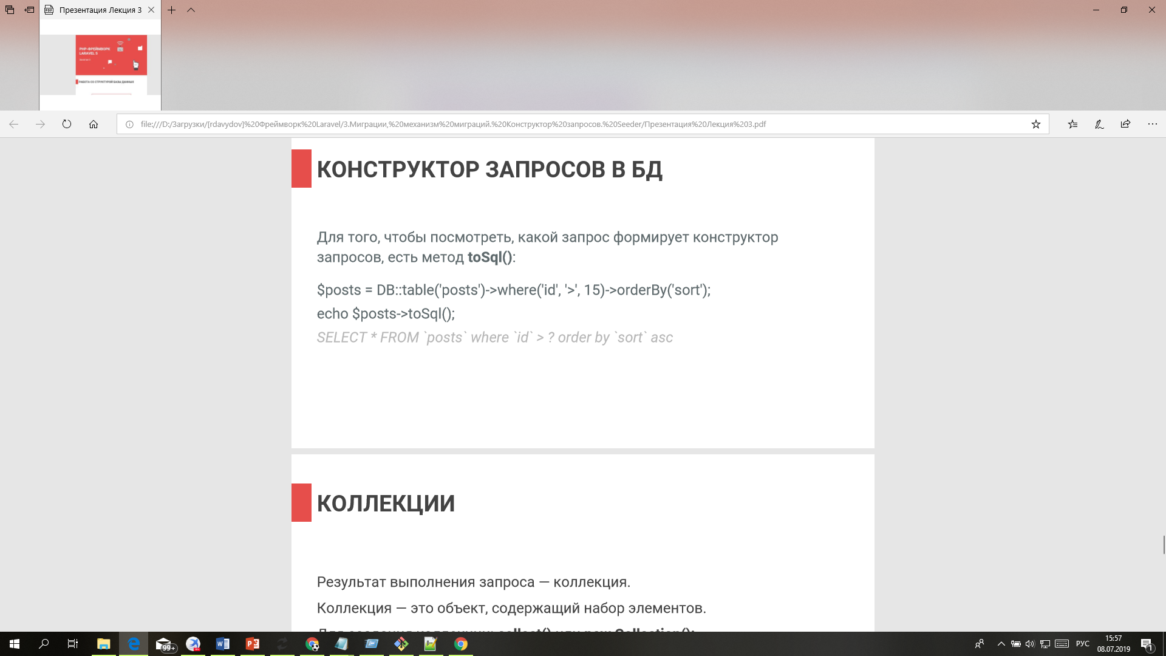
Запросы в базу данных

Slide 35

Благодарю за внимание!

